Slide 1
ABORDAGENS TERAPEUTICAS EM SEQUELAS DE QUEIMADURAS
PROF MARIANA MACEDO JUSTI

Slide 2
TRATAMENTO
O inicio do tratamento é fundamental para a recuperação.

Slide 3
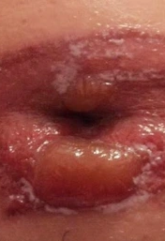
Queimadura por frio

Slide 4
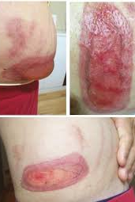
Objetivo do tratamento
1 – Controlar crescimento bacteriano (sulfadiazina de prata, vitamina A, vitamina E, óleo de girassol).
2 – Remoção do tecido desvitalizado
3 – Estimular a epitelização (crescimento de queratinócitos).
4 – Curativo úmido – solução fisiológica em gaze, a cada duas horas.

Slide 5
O que utilizar
LASER DE CO2 FRACIONADO
LUZ INTENSA PULSADA
LASER DE BAIXA POTENCIA
CINESIOTERAPIA
MASSOTERAPIA
LIBERAÇÃO MIOFASCIAL
MALHAS COMPRESSIVAS
FITA DE GEL DE SILICONE
MICROCORRENTES
ONDAS DE CHOQUE
RADIOFREQUENCIA
CRIOFREQUENCIA
ULTRASSOM
ENDREMOLOGIA
MICROAGULHAMENTO
ARGILOTERAPIA
OLEOS ESSENCIAIS
CRIOTERAPIA
CORTOCOIDES
OZONIOTERAPIA

Slide 6
ABORDAGEM DOS TRATAMENTOS
O QUE COMPREENDE CADA TRATAMENTO E SUAS COMPETENCIAS

Slide 7
CINESIO
TERAPIA
BANDAGEM
ELASTICA
SÃO EXERCICIOS TERAPEUTICOS QUE VISAM MELHORIA NAS FUNÇOES E INCAPACIDADES DE ATIVIDADES
RECURSO QUE UTILIZA FAIXAS OU FITAS ADESIVAS, RIGIDAS OU ELASTICAS, QUE DESENCADEIAM EFEITOS MECANICOS E NEUROFISIOLOGICOS

Slide 8
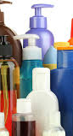
COSMETICOS UTILIZADOS
PARA REPOSIÇÃO DERMICA E EPIDERMICA:
1 ANTIOXIDANTES
2 HIDRATANTES
3 MODULADORES DE MELANOGENESE
METALOPROTEINASES
CATALASE
GLUTATIONA
MIELOPEROXIDASE
FATORES DE CRESCIMENTO
ALANINA
OBS: O ESTRESSE OXIDATIVO PROVENIENTE DO TRAUMA PROVOCA ATRASO NA CICATRIZAÇÃO

Slide 9
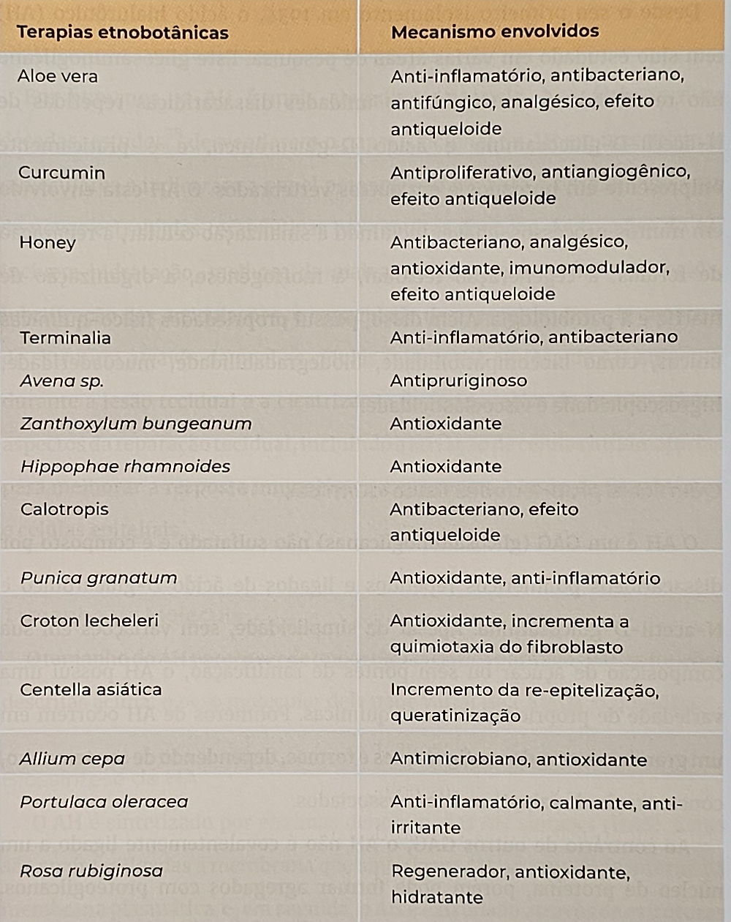


Slide 10
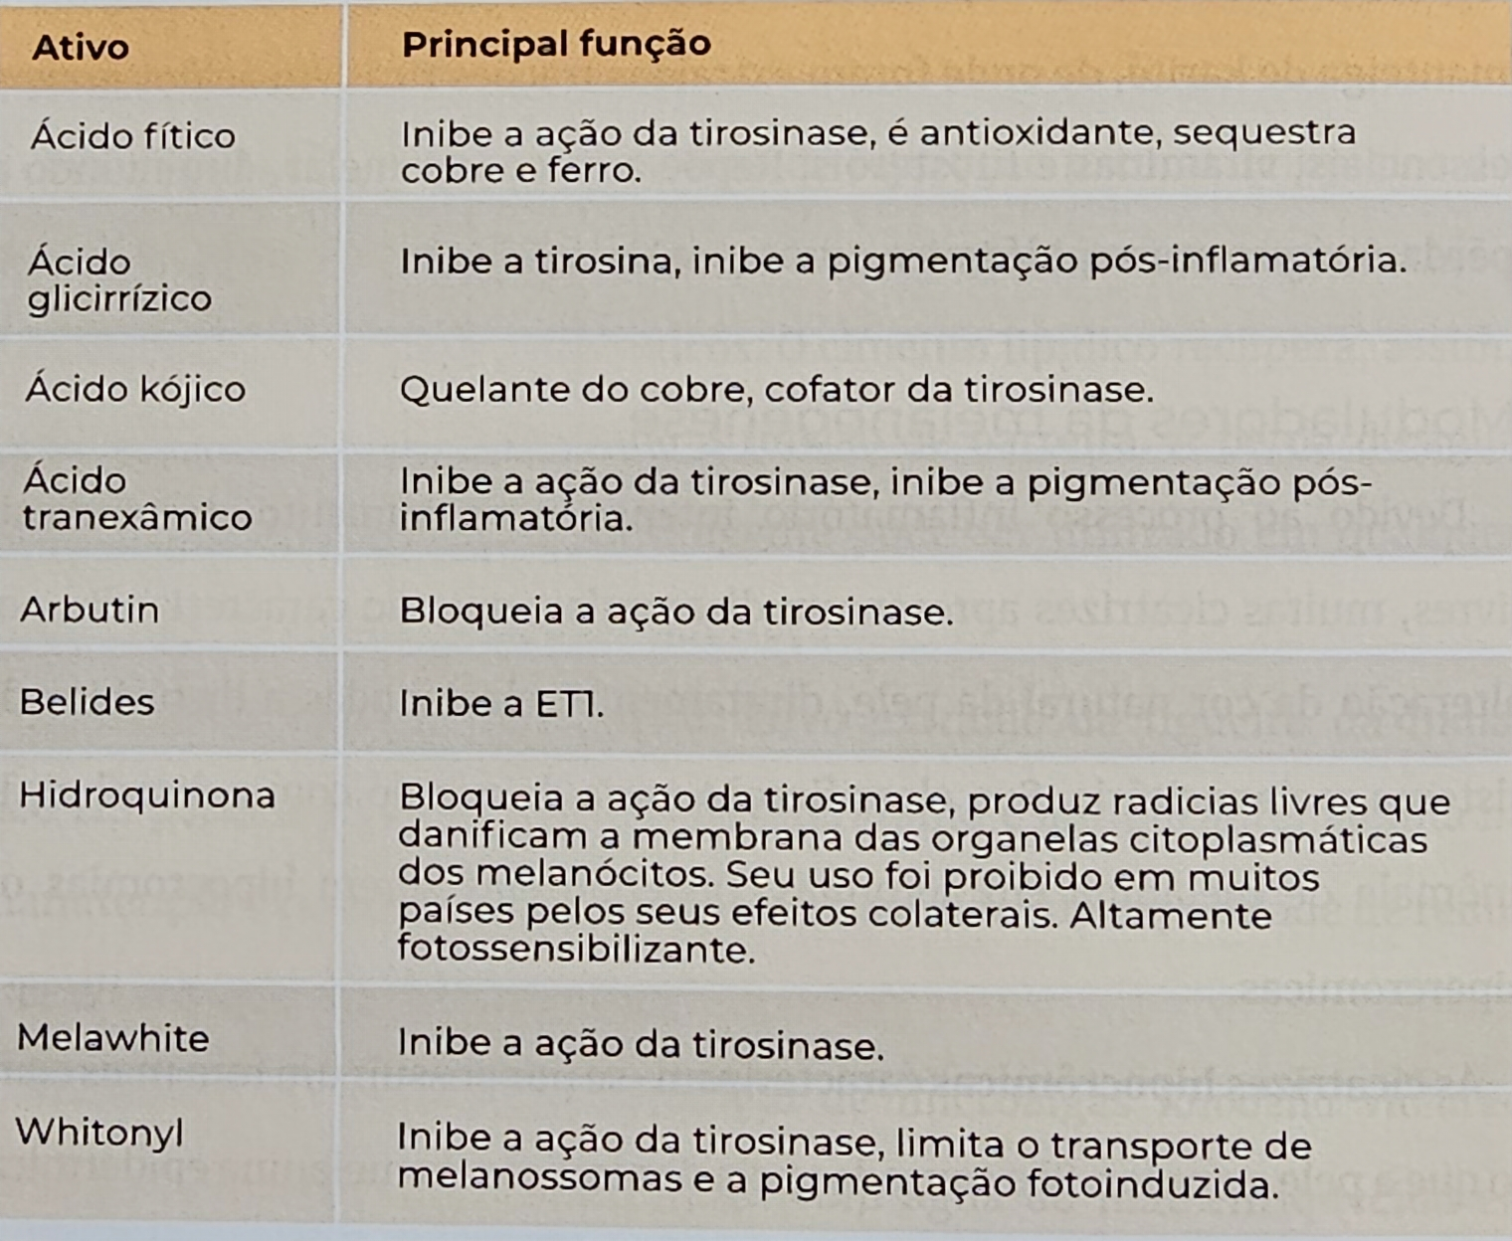

Slide 11
FATORES DE CRESCIMENTO
Métrica | Medida | Meta | Real
FATOR DE CRESCIMENTO FIBROBLASTICO | Sinaliza síntese de matriz extracelular | bFGF | Previne queloides
FATOR DE CRESCIMENTO TRANSFORMADOR | Cicatrizante, acelera a remodelação do tecido | TGFß | Previne fibrose
FATOR DE CRESCIMENTO INSULINICO | Cicatrizante, acelera remodelação do tecido de granulação | IGF | Previne desordem vascular
FATOR DE CRESCIMENTO FIBROBLASTICO | Estimula formação de novos vasos | aFGF | Previne fragilidade vascular
ESTIMULAM E ATIVAM A PROLIFERAÇÃO CELULAR, A ANGIOGENESE E A MITOGENESE.

Slide 12


